Slide 1
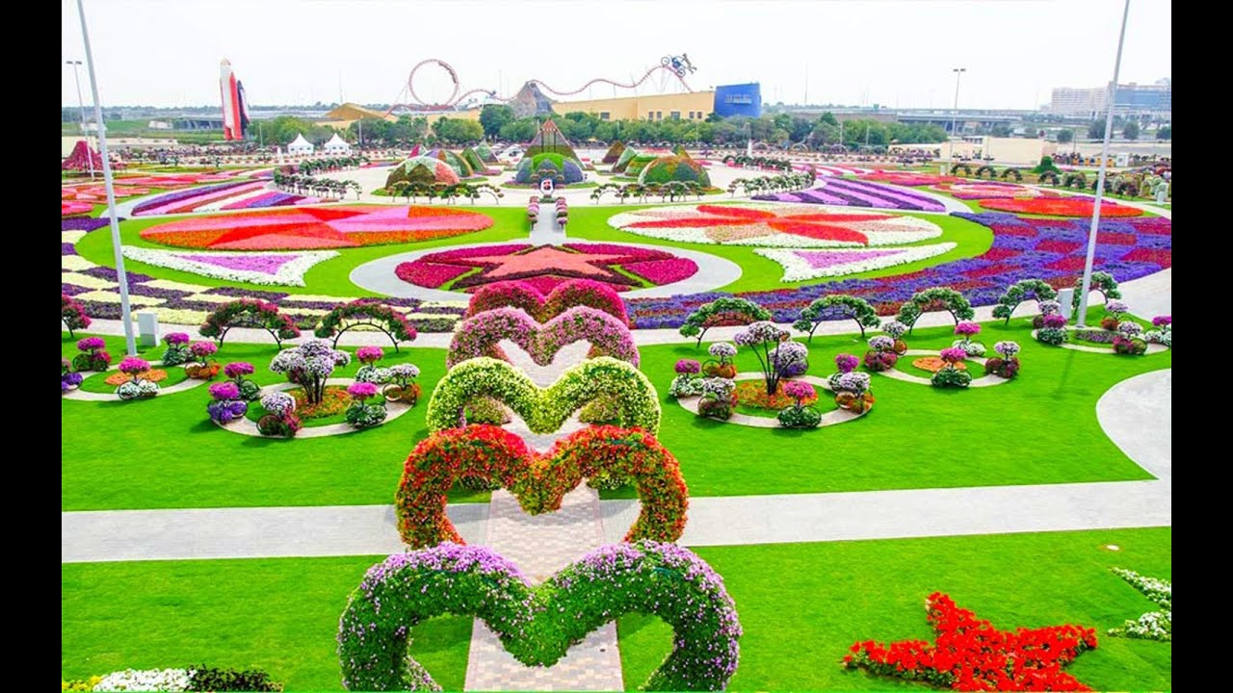
সবাইকে শুভেচ্ছা

Slide 2
শিক্ষক পরিচিতি
মো: অবদুল জলিল
সহকারী শিক্ষক
কুমিল্লা হাউজিং এস্টেট স্কুল এন্ড কলেজ
আদর্শ সদর ,কুমিল্লা।
E-mail: ajbliton@outlook.com

Slide 3
পাঠ পরিচিতি
শ্রেণিঃ নবম
বিষয়ঃ বাংলাদেশ ও বিশ্বপরিচয়
অধ্যায়ঃ প্রথম
শিক্ষার্থীঃ ৫৭ জন
সময়ঃ ৫০মিনিট
তারিখ- ২৮/০৪/২০২০ইং

Slide 4
পাঠ কার্যক্রম পরিকল্পনা
ক্রম | ধাপ | কার্যক্রম | সময় | উপকরণ
০১ | প্রস্তুতি | কুশল বিনিময়+শ্রেণি বিন্যাস+মনোযোগ আকর্ষন+পাঠ ঘোষনা | ১+১+২+১ | DC+ মার্কার বোর্ড ও বই
০২ | শিখনফল-১ |  | ১০ মিনিট | DC+ মার্কার বোর্ড
 | শিখনফল-২ |  | ৯ মিনিট | DCমার্কার বোর্ড
 | শিখনফল-৩ |  | ১৫ মিনিট | DC+কর্মপত্র
০৩ | মূল্যায়ন | সৃজনশীল প্রশ্ন | ১২ মিনিট | DC+ মার্কার বোর্ড
০৪ | বাড়ির কাজ | একক কাজ | ৩ মিনিট | মার্কার বোর্ড
০৫ | সমাপ্ত | ধন্যবাদ | ১ মিনিট | DC

Slide 5
এসো একটি ভিডিও দেখি

Slide 6
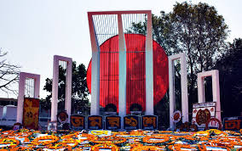
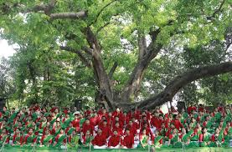
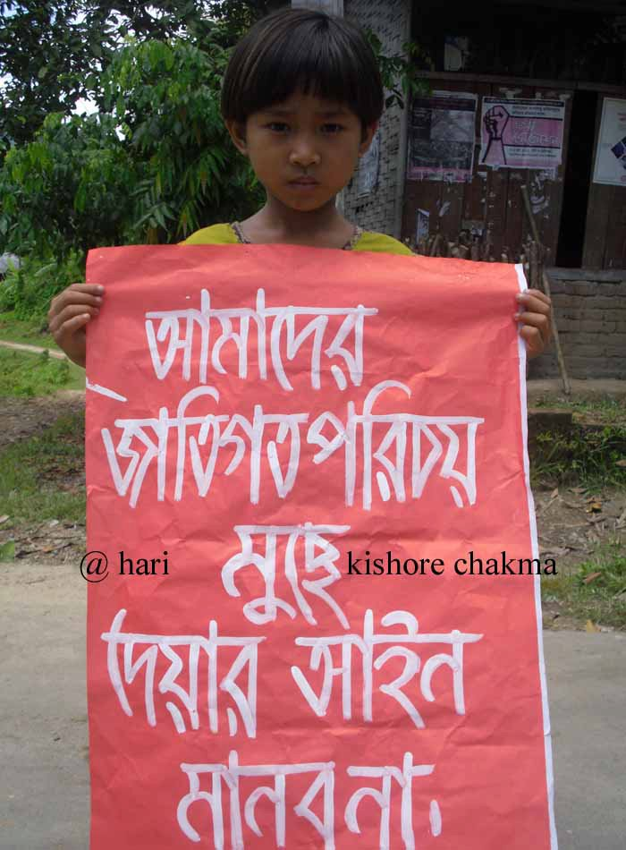
শহীদ মিনার
ছায়ানট
আদিবাসী শিশু

Slide 7
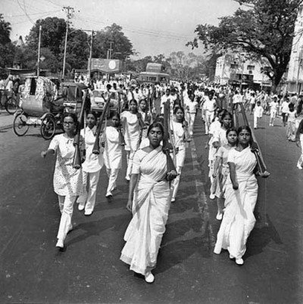
আজকের পাঠ
বাঙালি জাতীয়তাবাদের বিকাশে ভাষা আন্দোলন

Slide 8
শিখনফল
এই পাঠ শেষে শিক্ষার্থীরা…
১। ভাষা আন্দোলন কী? তা সংজ্ঞায়িত করতে পারবে ।
২। ভাষা আন্দোলনের পটভূমি ব্যাখ্যা করতে পারবে ।
৩। ভাষা আন্দোলনের কারণ ও ফলাফল বর্ণনা করতে পারবে ।

Slide 9
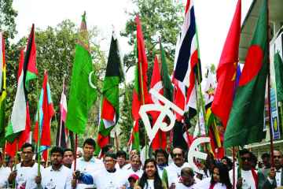
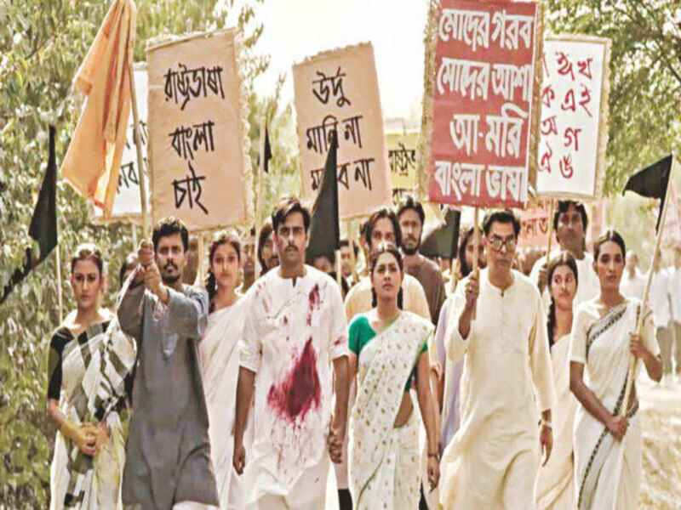
এসো আমরা কিছু ছবি দেখি
ভাষার জন্যে মিছিল
ভাষার জন্যে মিছিল

Slide 10
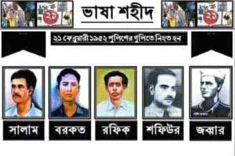
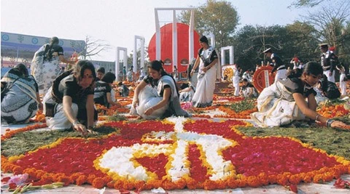
ভাষা শহীদ
শ্রদ্ধাঞ্জলি
একক কাজ
ভাষা আন্দোলন কী?

Slide 11
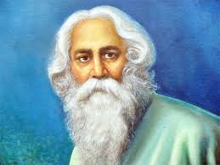
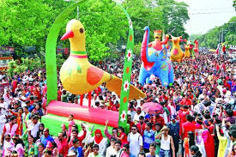
রবীন্দ্রনাথের সৃষ্টি নিষিদ্ধ হয়েছিল
পহেলা বৈশাখ উদযাপন নিষিদ্ধ ছিলো

Slide 12
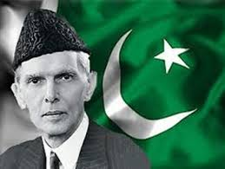
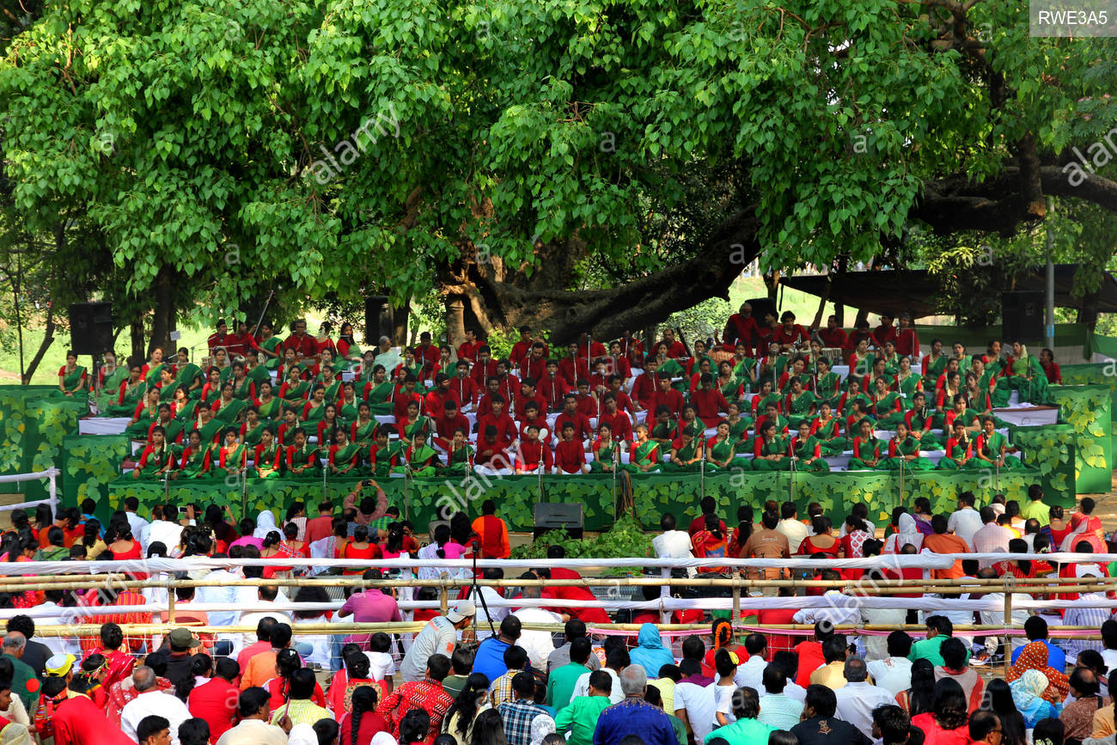
উর্দুই হবে পাকিস্তানের রাষ্ট্রভাষা-জিন্না
ছায়ানটের অনুষ্ঠান বন্ধ হয়

Slide 13
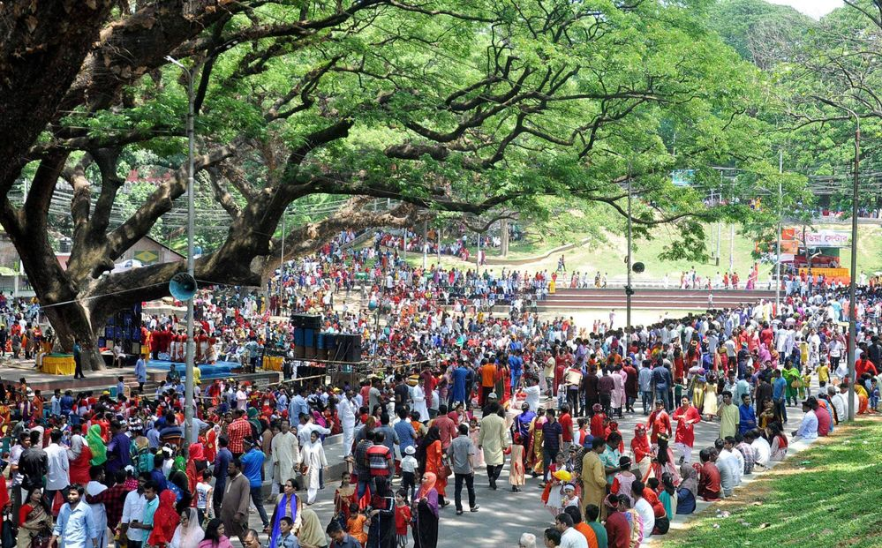
ছায়ানটের অনুষ্ঠান বন্ধ হয়

Slide 14
দলীয় কাজ
ভাষা আন্দোলন একটি যৌক্তিক আান্দোলন-ব্যাখ্যা কর ।

Slide 15
জোড়ায় কাজ
ভাষা আন্দোলন বাংলাভাষাকে পৃথিবীর দরবারে পরিচিত করে দিয়েছিল-বর্ণনা কর ।

Slide 16
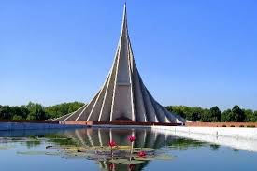
মূল্যায়ন
ছবি-১ স্মৃতিসৌধ
ছবি দুটো ভালোভাবে দেখে নিচের প্রশ্নগুলোর উত্তর দাও ।

Slide 17
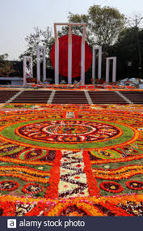
সৃজনশীল প্রশ্ন:
ছবি-২ শহীদ মিনার
১। ভাষা আন্দোলন কত সালে সংগঠিত হয় ?
২। ভাষা আন্দোলন কেন হয়েছিল? বর্ণনা কর?
৩।ভাষা আন্দোলনে শহীদ’রা অমর কেন?২নং ছবির আলোকে বর্ণনা কর।
৪। “ভাষা আন্দোলনের মাঝেই বাঙালির স্বাধীনতার স্বপ্ন নিহিত ছিল”-বিশ্লেষণ কর ।

Slide 18
বাড়ির কাজ
ভাষা আন্দোলনই বাঙালি জাতীয়তাবাদ বিকাশে প্রথম আন্দোলন-ব্যাখ্যা কর ।

Slide 19
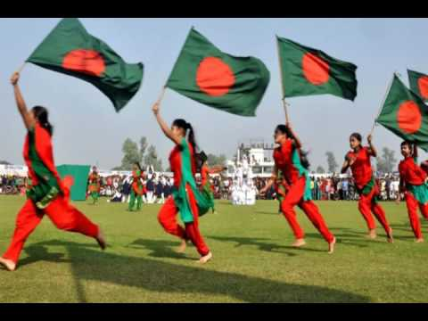
ধন্যবাদ

